Slide 1
Oktatási anyag a KKV-k számára

Slide 2
Energiahatékonyság
Kevesebb energiafelhasználással elért ugyanolyan mértékű teljesítmény, vagy hasonló funkció.
Az energiahatékonyság az épületekben használt technológiákra, felszerelésekre, gépészeti megoldásokra fókuszál.
Az energiatakarékosság az emberek energiafelhasználásával kapcsolatos viselkedésére összpontosít (pl.: természetes fény használata mesterséges fényforrások helyett)

Slide 3
Miért fontos az energiahatékonyság?
Globális energiafel-használás növekedés
Energiaárak emelkedése
Energiaimport függőség
Klímaváltozás

Slide 4
EU energiapolitika
Lisszaboni Szerződés
Az európai tevékenység középpontjába helyezi az energia kérdését
A Szerződés 194. cikkelye szabályozza
Az Európai Unió energiapolitikájának célja:
Az energiapiac működésének szabályozása;
Az energiaellátás biztosítása az Unióban;
Az energiahatékonyság és az energia megtakarítás népszerűsítése, valamint új, megújuló energiaforrások felfedezése;
Energiahálózatok együttműködésének népszerűsítése.

Slide 5
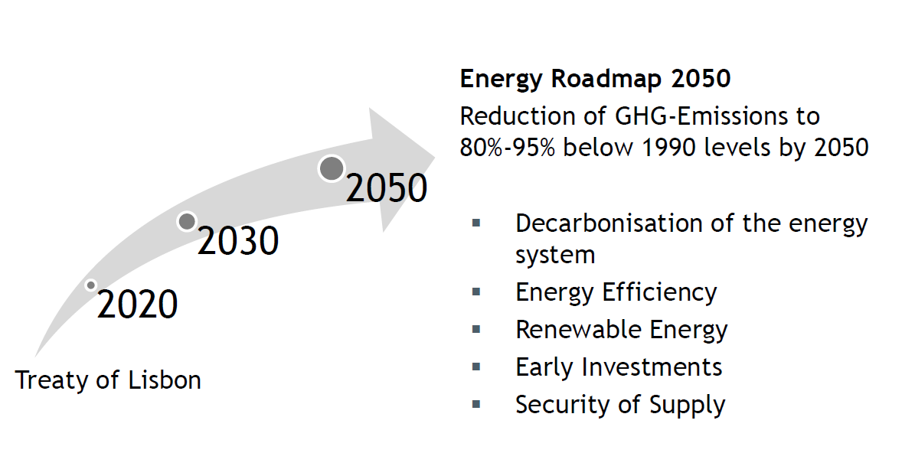
EU Energiapolitika

Slide 6
Energia 2020 – Energiahatékonyság
Energiahatékonysági Direktíva (2012/27/EU)
2014 Júniusától előírás a tagállamok részére
Közös keretek és intézkedések az energiahatékonyság népszerűsítésére
Hatékonyabb energiafelhasználás az energialánc minden szakaszában
Intézkedések tartalma
  Indikatív nemzeti hatékonysági cél
  Egyszerű és ingyenes hozzáférés a valós idejű és múltbeli energiafelhasználási adatokhoz
  Épület felújítások
  Hatékony energiatermelés
Környezetbarát tervezésről szóló rendelet (2009/125/EC)
8. cikkely[…] A tagállamok létrehozhatnak támogatási rendszereket a KKV-k számára, amely megegyezés szerint tartalmazhat önkéntes megállapodásokat, melyek alapján energia auditok költségét és az audit által javasolt költség hatékony intézkedéseket megvalósítását fedezik […]

Slide 7
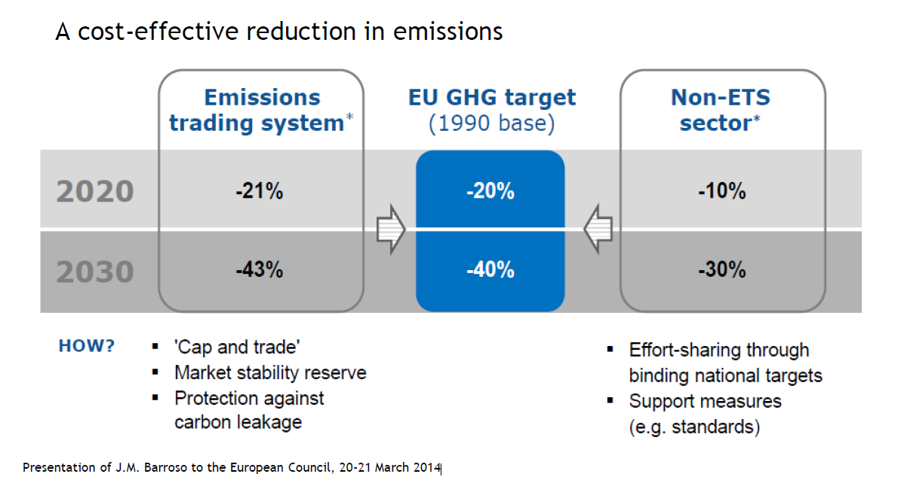
2030 Keret

Slide 8
Energia menedzsment
“Az energia menedzsment a vezetés és a technológia szisztematikus felhasználása annak érdekében, hogy növeljük a szervezet energetikai teljesítményét. A teljes hatékonyság érdekében integráltnak, kezdeményezőnek kell lennie, és magába kell foglalnia az energia beszerzést, az energiahatékonyságot és a megújuló energiákat.”
Szén Szövetség Energia Menedzsment Kézikönyv

Slide 9
Az energia menedzsment szükségessége
Miért szükséges a vállalkozásoknak az energia menedzsmentre?
Az energia egy kezelhető költség
Szabályozott ellenőrzés és korlátok
Vállalati felelősségvállalás
Megrendelői igények
Együttgondolkodás
Üzleti nyereség

Slide 10
A vállalat nyeresége
Költség megtakarítás
Növekvő versenyképesség (alacsonyabb költségek az ügyfelek számára)
További információk a vállalkozásról
  Stratégiai tervezés és a fejlődés lehetősége
Kockázat csökkentés
Alkalmazottak motivációja
Imázs

Slide 11
Energia menedzsment rendszer
Energia Menedzsment Szabvány ISO 50001
ISO 50001: Szerkezet
Az Energia Menedzsment Rendszer előnyei
Az Energia Menedzsment Rendszer 10 fontos építőköve
Példák

Slide 12
Energia menedzsment szabvány ISO 50001
Cél: lehetővé tenni a szervezeteknek, hogy a szükséges folyamatokat és rendszereket kifejlesszék, az energiahasznosítás javítása érdekében (beleértve az energiahatékonyságot, felhasználást, és fogyasztást)
Minden típusú, és méretű szervezetnek
Nem ír elő abszolút követelményeket/ célkitűzéseket az energia teljesítménnyel kapcsolatban
(kivéve a jogi és egyéb kötelező előírásokat)

Slide 13
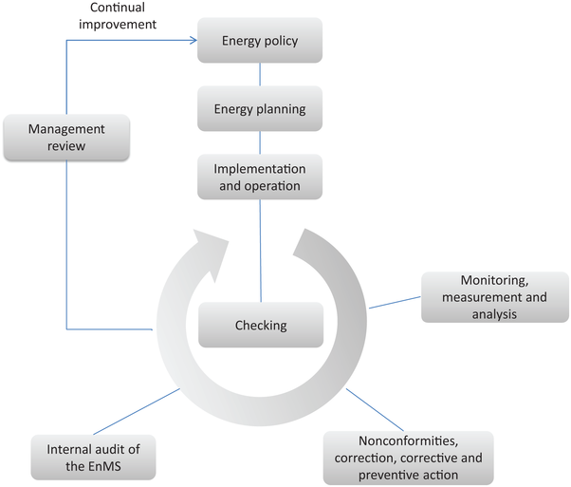

ISO 50001: Szerkezete a Tervezés-Tevékenység-Ellenőrzés-Cselekvés körfolyamatra alapozva
Terv: Helyzetelemzés, mutatók meghatározása, célok és cselekvési tervek
Cselekvés: Az energiahatékonyság és az Energia Menedzsment Rendszer fejlesztését szolgáló intézkedések
Tevékenység: Az akciótervek megvalósítása
Ellenőrzés: A folyamatok, intézkedési eredmények, dokumentációk ellenőrzése

Slide 14

Energia Menedzsment rendszerek előnyei
  Hitelesített Energia Menedzsment Rendszer:
  Sokkal hitelesebb- jó az imázsnak
  Jogszabályi megfelelés az energiára vonatkozó törvények és rendeletek terén
  Rendszer javító javaslatok külső szakértőktől
  Energia Menedzsment Rendszer:
  Jobb, átláthatóbb adatok
  Energiahatékonysági potenciálok szisztematikus azonosítása
  Különböző intézkedések egymásra gyakorolt hatásának figyelembe vétele
  Dolgozók bevonása
  Az eredmények dokumentálása, hosszú távú perspektíva
  Alkalmi jellegű energiahatékonysági intézkedések:
  Költség megtakarítás és pozitív környezeti hatások (& további előnyök)

Slide 15
Az Energia Menedzsment Rendszer 10 fontos építőköve
  A szervezet energia helyzetének áttekintése (technikai, szervezési, hatékonysági potenciálok és lehetőségek)
  Energiapolitika kidolgozása = A vezetőség kötelezettségvállalása az energiahatékonyság javítására.
  Energiamenedzser kijelölése
  Energia elszámolás/ energia információs rendszer felépítése
  Stratégiai és operatív energetikai célok kijelölése
  Energiagazdálkodási program meghatározása = Konkrét intézkedések, hatáskörök és a megvalósításhoz szükséges források

Slide 16
Az energia menedzsment rendszer 10 fontos építőköve
  Az energiával kapcsolatos lényeges folyamatok ellenőrzése, ezek leghatékonyabb tervezése, kritériumok dokumentálása
  A személyzet tudatosságának növelése energetikai témákban (belső kommunikáció), hatékony viselkedési információk átadása(képzések, utasítások), a fejlesztési folyamatokba való bevonás (javaslattételi rendszer)
  Az energetikai folyamatok rendszeres felülvizsgálata, a célok teljesülésének rögzítése
  Az eltérések korrigálása, a célok és az energetikai folyamatok frissítése és továbbfejlesztése

Slide 17
Példa:
Energetikai célok, célkitűzések és programok
Energetikai szempont | Cél | Célkitűzés | Program | Indikátor

Slide 18
Példa:
A működés ellenőrzése és felügyelete

Slide 19
Energiahatékonyság a gyakorlatban
Az energiafogyasztás és az energia költségek kapcsolódnak technikai és emberi tényezőkhöz
Amikor az energiafelhasználást elemezzük, meg kell vizsgálni a következőket:
  Világítási rendszer
  Fűtés
  Hűtés
  Az épület állapota
  Sűrített levegős rendszerek
  Irodai felszerelések

Slide 20
Világítás
A természetes fény használatának maximalizálása
  Csökkentse a fényerőt a még megfelelő legkisebb szintre
A belső falfelületeket lehetőleg színezze világos árnyalatúra.
  Minél sötétebbek az árnyalatok, annál több mesterséges fényre van szükség
Szelektív kapcsolás: csak feltétlenül szükséges esetekben kapcsoljon világítást
  Kapcsolja le a lámpákat, amikor nem szükséges világítani/ a használaton kívüli helyiségekben
  Ossza több csoportba a világítást

Slide 21
Világítás
Befektetések:
Szereljen fel programozható időzítős és/vagy mozgásérzékelő kapcsolókat (10% - 20% megtakarítás) a mellékhelyiségekben, folyosókon, pincékben, garázsokban.
Szereljen fel napfény gyűjtő rendszert minden, természetes megvilágítást kapó területen.
Együttesen akár 45%-os megtakarítást lehet elérni
Cserélje ki a fénycsövek elektromágneses fojtótekercsét energia hatékony elektronikus fénycsőelőtétekre.
  Korlátozza az áram mennyiségét az áramkörben. Kétszer vagy háromszor kevesebbet fogyasztanak, mint a mágneses fojtótekercsek.
  „Újravilágítás”: kapcsoljon energia hatékony világításra

Slide 22
Energia hatékony világítás
Tudja, hogy a nem hatékony égőket betiltották az EU-ban?
2010.09.01-től a 75 Wattosakat (750 lumen felettieket)
2011.09.01-től a 60 Wattosakat (450 lumen felettieket)
2012.09.01-től clear a 20 és 40 Watt közöttieket (a 60 lumen felettieket)
2013.09.01-től szigorították a LED és CFL izzók normáit
  Egyetlen lámpa típust sem vonnak ki a piacról
  Kizárólag a kis teljesítményű lámpákat tiltják be only
  2014-ben az EU Bizottsága felülvizsgálta a szabályozásokat
  2016.09.01-től a t a világos halogén lámpák szigorúbb szabályozása lép hatályba
  Csak a B kategóriájú halogén lámpák(C kategóriásak csak a speciálislámpa sapkákhoz) lesznek engedélyezve. A többi típusú halogén lámpákat betiltják!
Elektronikai termékek biztonságának biztosítása:
ENEC a magas minőségű európai márka, amely megmutatja hogy az elektronikai termékek megfelelnek az európai normáknak (EN).

Slide 23
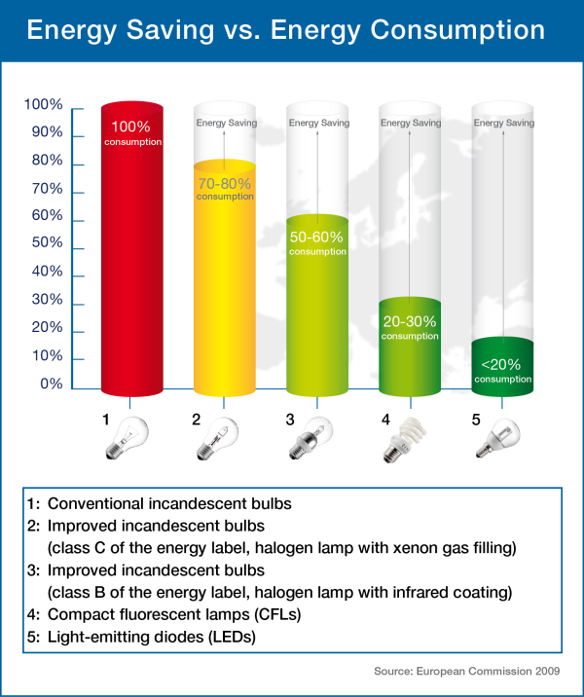
Világítás
Válasszon hatékony izzókat
(~ 6000 – 15000 óra élettartam szemben a hagyományos izzók kb. 1000 óra élettartamával ) :
Továbbfejlesztett izzók
Kompakt fénycsövek (CFL)
Fénykibocsátó diódák (LED-ek)
Milyen izzóra van szükségem?
Izzóválasztó
Az új izzók: útmutató
Gyakorlat
Notes:
To be added the Link to the excel sheet presented by LEEN System GMbh during the 2nd multilateral training Berlin about the profitability of an investment:
Retrofitting of bulbs
500 CFLs are replaced by 500 LEDs. Is that profitable?
General Data
Interest rate: 10%
Operational time: 3,500 h/a
Electricity price: 0.14 €/kWh
CFL
Costs per bulb: 8 €
Power: 60 Watt per CFL
Time of use: 8 a
LED
Costs per bulb: 35 €
Power: 30 Watt per LED
Time of use: 16 a

Slide 24
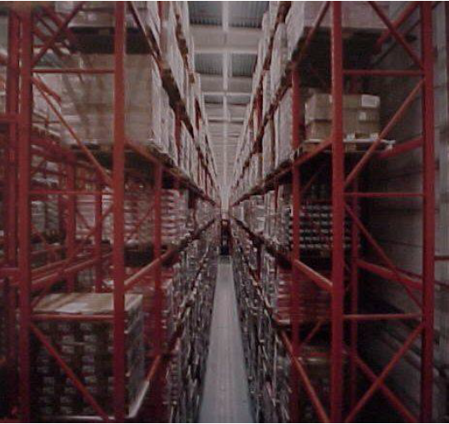
A világítás felújítás hatása: Új világítás és berendezési tárgyak
Színvisszaadás (CRI 100)
Fényerő ( lumen/watt)
Színhőmérséklet (Kelvin)
Felújítás előtt: 2 x 58W - 75lux
Felújítás után: 1 x 60W – 180lux

Slide 25

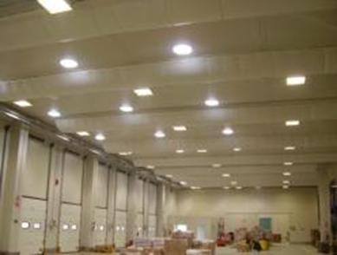
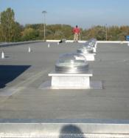
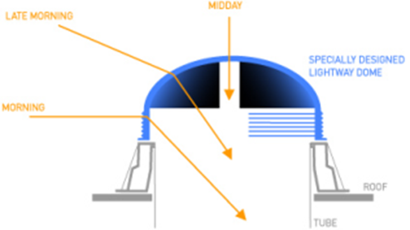
Világítás- Intelligens fénycsatornák
Bevezeti vagy fokozza a természetes fény bejutását olyan helyekre, melyek nem rendelkeznek kültéri kapcsolattal
Fénygyűjtő kupola, egyszerű, vagy fényvisszaverő réteggel felszerelt
Diffúzor

Slide 26
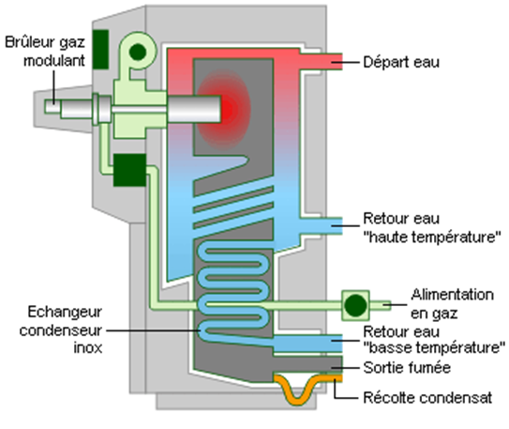
Fűtés
Költségvonzat nélküli intézkedés: állítsa be a szobák és kazánok hőmérsékletét
Szereljen fel hőszigetelést a kazánokra, a meleg víz tartályokra és a vízvezetékekre
Tisztítsa ki a kazánt: 1 mm korom = 50 ° c hőmérsékletnél = 4 - 8%-os veszteség
Váltson magas hatásfokú kazánra:
  Kondenzációs kazán: a kondenzációval előállított vízgőzégés látens hőjének hasznosítására tervezték
  A hatékonysága 109% körüli
  Akár 40% megtakarítás a hagyományos kazánokhoz képest
Szereljen időjárásfüggő vezérlést a hűtő/fűtő rendszerre
Válassza a levegő fűtése helyett a sugárzó fűtést
Condensing boiler
Example of infrared radiant heater

Slide 27
Fűtés
Hasznosítsa újra a termelt hőt a szellőztetés megfelelő használatával
Csökkentse a fűtött területet
Az áram és fűtés nagyfogyasztók választhatják a kapcsolt energiatermelést (CHP= Combined Heat and Power) annak érdekében, hogy az áramfogyasztást és a fűtést is hatékonyabban oldják meg
  Hotelek, kórházak, gondozási intézmények, uszodák, irodák, iskolák,
  Lakossági és kisvállalati mini és mikro CHP (5 – 10kW)
Használjon napkollektort (vízmelegítőt) a víz előmelegítéséhez és fűtéséhez

Slide 28
Hűtés
Állítsa a párologtató hőmérsékletét a legmagasabb , a kondenzátor hőmérsékletét a legalacsonyabb szintre
Maximalizálja a hűtő berendezések által termelt hő hővisszanyerését
Kerülje a hőforrásokat (pl. világító testek) a hűtött területeken
Szigetelje le a hideg csöveket
Tegye lehetővé a levegő szabad áramlását az egységekben
Hozzon létre egy hűtő hatékonyság-karbantartás programot, lényeges a rendszeres kiolvasztás
  A légkondicionáló tisztítása 10%-kal csökkenti a kapcsolódó energia felhasználást kisebb eltömődés esetén, 30%-kal ha korábban sosem történt tisztítás.

Slide 29
Hűtés - klimatizáció
Csökkentse a hőforrásokat
Használjon szoláris üvegezést
Válasszon külső árnyékolókat
„Freecooling” – „Ingyenhűtés”: használja a külső hideg levegőt az éjszaka folyamán a meleg időszakokban
Amennyiben lehetséges alakítson ki teraszt & szökőkutat
Válasszon zöldtetőt és homlokzatot
→ Az elektromos hűtést csak utolsó opcióként használja

Slide 30
1°C
Csökkentés / növelés
=
Kb. 6% energia megtakarítás

Slide 31
Energia Menedzsment az épületekben
Az épületek energia menedzsmentjének az a lényege, hogy kényelmesebb, biztonságosabb és egészségesebb munka környezetet biztosítsunk ugyanannyi vagy kevesebb energia felhasználásával.
Az épületek energia menedzsmentjének előnyei:
  Rcsökkenti az energia fogyasztást→ költség megtakarítás
  Növeli a komfortot és biztonságot
  Csökkenti a kibocsátást
  Növeli az energia biztonságot
  Csökkenti az energia hordozóktól való függőséget

Slide 32
Épületek energia teljesítménye
Az épületek energia megtakarításában rejlő potenciált felismerték az emberek, különösképpen a már meglévő épületek felújításából származókat.
Az Épületek Energiahatékonyságáról Szóló Irányelv, (2002/91/EC számú irányelv): fő EU politikai eszköz, ami az épületek energia teljesítményének javításával foglalkozik. Egyéb intézkedések mellett, az energia tanúsítványok keretrendszerét vezette be.
Az irányelv átdolgozásra került 2010-ben (2010/31/EU számú irányelv), és megerősítette az Energia tanúsítvány szerepét olyan lépésekkel például, hogy követelményként állította fel az épületek energia tanúsítványának meghirdetését, azok eladása vagy kiadása előtt.

Slide 33
Energia megtakarítási intézkedések és épület beruházások
A fogyasztási profilok eltérőek lehetnek de a fűtés,a hűtés és a világítás a fő energia felhasználók az épületekben
Hőellátás
Kazán (gáz tüzelésű kazán)
Hőszivattyú
Elektromos fűtés
Geotermikus fűtési rendszer
Fűtés napenergiával
Biomassza kazán
Fa és pellet kazán
Hőveszteségek
Tető ≈ 25%
Ablakok
≈ 10%
Falak ≈ 35%
Szigetelés
≈ 15%
Padló ≈ 15%

Slide 34
Energia megtakarítási intézkedések és épület beruházások
Szellőzés
  Mechanikus / mesterséges szellőztetés
  Természetes szellőztetés (ablakok, szellőzőnyílások)
Légkondicionálás
Víz ellátás (hideg, meleg)
  Hideg víz
    Víz megtakarító megoldások (pl.: perlátor kevesebb víz használatához)
  Meleg víz
    Teljes keringető rendszer kialakítása
    Szigetelés
    Csővezeték csere
    Napkollektor
Szigetelés
  A hideg és meleg időjárás ellen
  A szigetelés, ablakcsere és az egyéb fűtési és szellőzési rendszerek modernizálása együttesen több mint 40% energia megtakarítást eredményezhet.

Slide 35
Intelligens épület
c. Zöld tető
f. Hűtés éjjel
a. Jó szigetelés
g. Ellenőrzött szellőzés
b. Megfelelő ablakok
e. Jó napvédelem
d. Épületgépészet

Slide 36
Jövő?
Az épületek talán a helyi igényeket kielégítő energia (termál &/vagy elektromos) termelő egységekké válnak.
Talán hozzájárulnak majd a globális villamos energia termeléséhez.
Új lehetősége az európai vállalkozások számára, megfizethető energia számlák a fogyasztóknak.
Fokozottabb energia biztonság a földgáz importok jelentős csökkentése révén és pozitív környezeti hatások.
EU energia hatékonysági cél 2030-ra (Energia Hatékonysági Közlemény, megjelent 2014. július 23-án) :
  A javaslat 30%-os cél, b mely az eddig elért eredményeken alapszik: az új épületek fele annyi energiát használna, mint az 1980-ban épültek, az ipar pedig 19%-kal kevesebb energiát használ fel mint 2001-ben.

Slide 37
Sűrített levegő
A sűrített levegő a villamos energia számla 10-20%-át teszi ki.
Tudja, hogy mennyi elektromosságot fogyaszt el a sűrített levegőhöz?
Tényleg szükséges a sűrített levegő?
90%-a az energia felhasználnak = hő!
Fontolja meg, hogy az eszközeit olyanokra cseréli, melyek akumlátorral működnek
Odafigyel a szivárgásokra és tudja hogy azok mennyibe kerülnek?
Szivárgások felderítése = pénz megtakarítás
  Végezzen el időszakosan szivárgás teszteket, hogy felmérje a szivárgás mértékét.
  Egy 7 bar-os üzemi nyomású sűrített levegő szivárgása
    1 mm: 450€/év költséget eredményez
    3mm: 4.400€/év költséget eredményez
    5mm:12.600€/év költséget eredményez

Slide 38
Sűrített levegő
Állítsa a rendszert a minimum üzemi nyomásra
  Csökkentse az üzemi nyomást arra a szintre, amely tényleg szükséges:
  0,5 bar-os üzemi nyomás csökkentés 3.5%-os energia költség megtakarítást jelent
Vigyázzon a hideg levegő ellátással Look after the cold air supply (távolítsa el a kompresszort a kazán teremből! remove the compressor from the boiler room! A gépterem megfelelő szellőzése = a levegő 10°C-kal csökken és 3,5%-os energia megtakarítást lehet elérni)
Lcsökkentse a sűrített levegő csövek hosszát. A kompresszort a felhasználás helyéhez a lehető legközelebb helyezze el.
Állítsa vissza a kompresszor hőjét, hogy a folyamatokhoz meleg levegőt vagy vizet generáljon
Frekvencia vezérelt kompresszort válasszon

Slide 39
Energia hatékonyság az irodában
Az irodai berendezések a leggyorsabban növekvő elektronikai terület az üzleti szektorban. A számítógépek, nyomtatók és egyéb eszközök elterjedésével az irodák energia költsége több száz egységgel nőtt.
Az irodai és egyéb berendezések a nagy irodaházak elektromos áram felhasználásának több mint 40%-át teszik ki.
A leghatékonyabb termékek beszerzésével a villamos energia számla lényegesen csökkenthető.

Slide 40

Energia hatékonyság az irodában
SZÁMÍTÓGÉPEK
A legnagyobb energia fogyasztók az irodában
Az „ENERGY STAR” számítógépek és monitorok automatikusan kikapcsolnak, ha nem használják őket és az összes gyártónál elérhetőek. A számítógépek és monitorok kikapcsolásával 15%-kal csökkenhet a felhasznált energia.
FAXGÉP
Mivel a faxgépeknek 24 órában bekapcsolva kell lenniük, ezért nagy potenciál rejlik az energia takarékos technológiákban
Ezek szintén 15-45 Watt közötti fogyasztásra kapcsolnak tétlenség esetén, és az éves energia költségük 50%-a megtakarítható.
Energia kalkulátor számítógépekhez

Slide 41
Energia hatékonyság az irodában
FÉNYMÁSOLÓK
A legtöbb energiát fogyasztó irodai berendezések!
Az energiafelhasználása akkor is sok lehet, ha nincs használatban.
Az „ENERGY STAR” másolók energia megtakarítási funkciókkal is el vannak látva, ami engedi, hogy 15 perc tétlenség után alacsony fogyasztású módba kapcsoljon, és kikapcsoljon 2 óra tétlenség után (ekkor 5-20 Watt a fogyasztása)
Ezek a funkciók az éves villamos áram költségeket 60%-kal csökkentheti.
A kétoldalas másolók szintén segítenek az energia megtakarításban és csökkentik a papír költségeket.
NYOMTATÓK
Az „ENERGY STAR” nyomtatók 15-45 Watt-ra kapcsolnak és így az energiaköltségük 60%-a takarítható meg éves szinten. Azok a nyomtatók, amelyek kétoldalasan nyomtatnak szintén energia hatékonyabbak és csökkentik a papír költséget.
Energia Kalkulátor a Képalkotó berendezésekhez

Slide 42
Egyéb tippek(I)
Kapcsolja ki az eszközt az áramforrásnál éjszakára vagy hétvégére, Turn the equipment off at the power source when not in use overnight or on weekends. A „plug-in” időzítők automatikusan kikapcsolják az eszközt bizonyos napszakokban.
  Ez különösen hasznos a fénymásolóknál és nyomtatóknál.
Ha a számítógépet bekapcsolva kell hagynia éjszakára vagy hétvégére, kapcsolja ki a monitort. Ezzel energiát takaríthat meg.
  A monitorok általánosan több energiát fogyasztanak mint a számítógép maga.
Az energia megtakarító funkciót a felhasználónak kell beállítani sok termék esetében.
  Ellenőrizze a beállításokat amikor telepíti az új eszközt és rendszeresen ellenőrizze, hogy működik-e az energia megtakarítási funkciók.

Slide 43
Egyéb tippek(II)
A képernyővédők nem takarítanak meg energiát. Azoknak az a funkciójuk, hogy meghosszabbítsák a képernyők élettartamát és megakadályozzák, hogy egy kép beleégjen a képernyőbe.
  Bizonyosodjon meg róla, hogy a képernyő kímélő kompatibilis az energiagazdálkodási funkcióval, és az engedi, hogy energiatakarékos módba kapcsoljon.
A lézernyomtatók több energiát fogyasztanak mint a tintasugaras nyomtatók, továbbá a színesek is pazarlóbbak mint a fekete-fehérek.
A laptopok kb. a tizedét fogyasztják a hagyományos asztali számítógépeknek.
  Összekötheti a laptopját egy hagyományos monitorral, és még így is egy hagyományos számítógép energiafogyasztásának felét megspórolhatja.

Slide 44
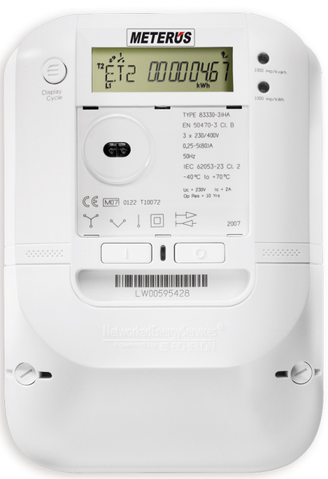
Intelligens mérőberendezések
Mit kínál?
Pontos számlákat
Szoftver, "Online" leolvasás, helyi és távoli
GSM / GPRS kommunikátor
Egyfázisú és háromfázisú mérő

Slide 45
Intelligens mérőberendezés Rendszerek
Mérés, nyilvántartások, ellenőrzés, menedzsment
Automatizált számítógépes mérőrendszer
Vezeték nélküli kommunikáció a központtal
Számláló <-> GPRS kommunikátor/távközlő <-> PC alkalmazás
A műszer méri az aktív és reaktív energiát, teljesítményt, áramerősséget, feszültséget, az adatok 1MB-os terhelési görbéjét …
A számítógépén az összes adat az elemzéshez
Karbantartási költségek, elhanyagolható (X havonta)

Slide 46

Példa az intelligens mérőberendezésre:
A „Linky” Franciaországban
A Francia Kormány döntése, hogy 2021-re az összes energiafogyasztót (háztartásokat és ipari fogyasztókat) felszerelik a „Linky” elnevezésű intelligens mérővel. (www.erdf.fr/Linky)
A Linky lehetővé teszi, hogy bármely pillanatban megmérje az aktuális fogyasztást
A Linky-t több okoshálózati (smart-grid) projektben is használják, mint például az IssyGrid (www.issygrid.com)

Slide 47
Következtetés
A rendszer alkalmas a következőkre:
Mérés, rögzítés, megértés
Ellenőrzés, menedzsment
Költségkontroll
Költség csökkentés €
Környezetszennyezés csökkentése

Slide 48
Megújuló energia források
Energia hatékonyság + MEGÚJULÓ energia források =
FENNTARTHATÓSÁG
Az EU célja:
→ 2020-ra az energia felhasználás 20%-a megújuló forrásokból származzon.

Slide 49
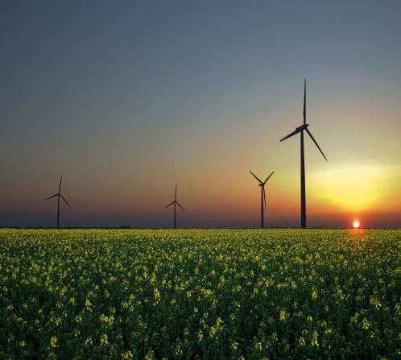
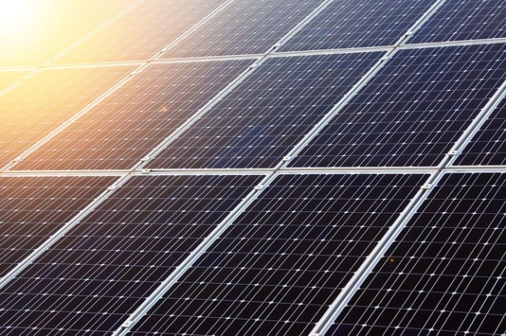
Megújuló energia források
A megújuló energiák néhány tulajdonsága:
Állandóan elérhető és megtalálható a környezetünkben
Hasznosítható, kimeríthetetlen
A fosszilis energiahordozók alternatívája
“energia amely olyan természetes folyamatból származik és folyamatosan van utánpótlása”– definiálta a Nemzetközi Energia Ügynökség Megújuló Energia Munkacsoportja

Slide 50
Megújuló energia források
Fő megújuló energiaforrások:
Víz energia
Szélenergia
Napenergia
Biomassza energia
Ár-apály energia
Geotermikus energia
Hullámból származó energia
Bio üzemanyag

Slide 51
Megújuló energia források
ELŐNYÖK A VÁLLALKOZÁSA SZÁMÁRA:
Továbbfejlesztett kapacitás a környezetvédelmi igényeknek való megfelelés érdekében
Jobb marketing lehetőségek a megújuló energia által
Csökkent működési költségek
Energia biztonság fokozása
A berendezések és termelési folyamatok fokozottabb megbízhatósága
Kedvezőbb pozícionálás a termelési láncokban
CO₂ kibocsátás csökkenése

Slide 52
Energia piramis
Beszámítás
Megújuló források, CHP (Kombinált hő- és villamosenergia)
Építőanyagok pl.: szigetelés
Épület ellenőrzések
Emberi léptékű beavatkozások pl.: kikapcsolási kampányok
start

Slide 53
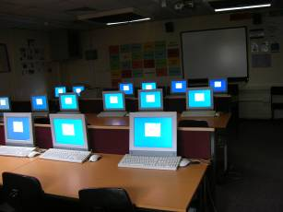
Könnyen elérhető eredmény
IT felhasználás 30%-a megtakarítható a monitorok kikapcsolásával

Slide 54
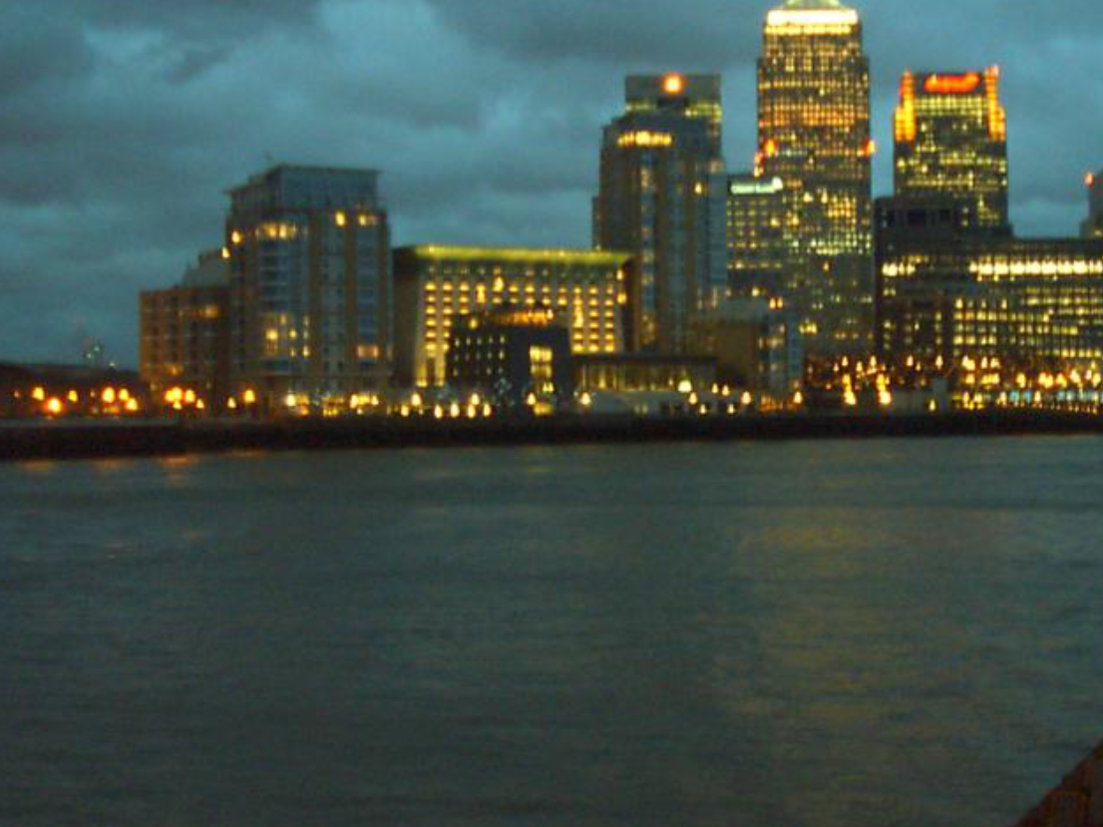
Könnyen elérhető eredmény
Szombat este kb. 18:00 óra Canary Wharf-ban

Slide 55
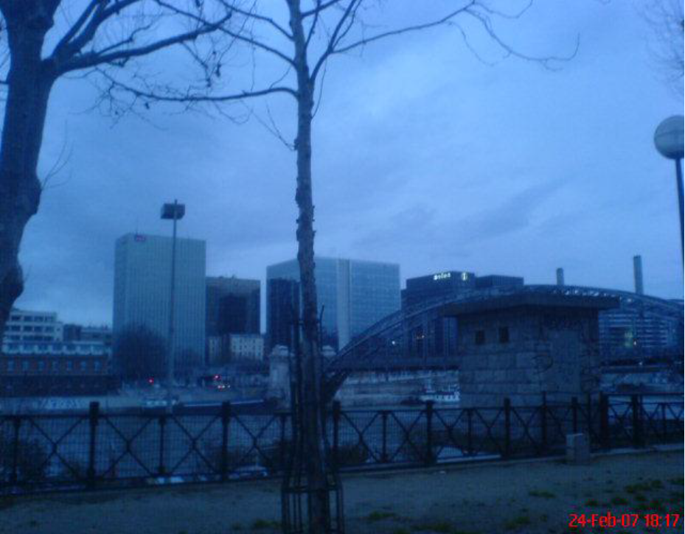
Könnyen elérhető eredmény
Szombat este kb. 18:00 óra Párizsban

Slide 56
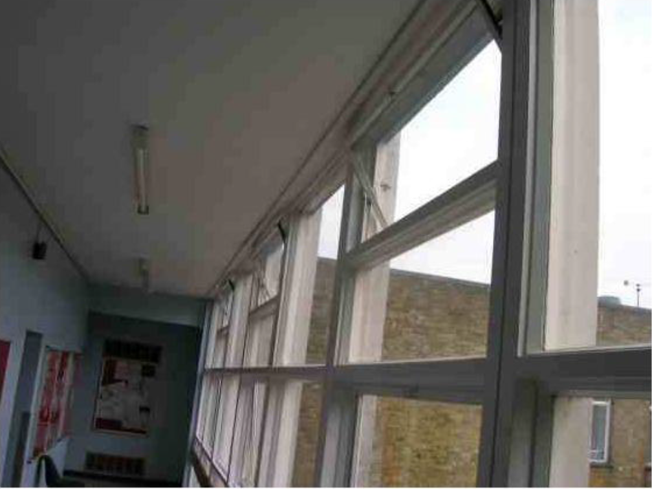
Könnyen elérhető eredmény

Slide 57
…és most? Energia menedzsment terv
Nevezzen ki egy energia menedzsert
Határozza meg a céljait
Gyűjtse össze az adatait→ elemezze a jelenlegi helyzetet
Értékelés (benchmarking és best practice példák)
Határozza meg a lehetséges akadályokat és feladatokat
Fejlesszen ki egy koncepciót (határozza meg az energia hatékonysági intézkedéseket)
Hajtsa végre az intézkedéseket
Az irányítás szabja meg a cselekevés irányát

Slide 58
Energia menedzsment
Elemezze az energia felhasználását
  Egy energia fogyasztási audit megmutatja a potenciális megtakarítási lehetőségeket és a lehetséges megvalósítandó intézkedéseket
  Határozza meg a magatartási és működési változásokat
Szervezzen figyelemfelkeltő kampányokat
  Magyarázza el a programot a dolgozóknak
  Találja meg a megfelelő motivációt (fokozottabb komfort, megnövekedett termelékenység, lehetőség hogy energia megtakarítást valósítson meg otthon stb.)
  Találja meg a megfelelő kommunikációs csatornákat,
  Vonja be az alkalmazottakat a megoldásba

Slide 59
Energia menedzsment
Csökkentse a készenléti fogyasztást
  Szüntesse meg a készenléti fogyasztást az éjszakákra és hétvégékre
  Készítsen leltárt azokról a berendezésekről, amelyek garantálják a cég működési biztonságát azokban az időszakokban, amikor nem folyik termelés, és kapcsolja ki a többi eszközt (világítás, ICT, légkondicionáló, …)
Csúcskiegyenlítés: csökkentse a villamos energia felhasználást azokban az időszakokban, amikor a legmagasabb a fogyasztás = 10% energia megtakarítás
  Tolja el a „csúcsidőszakokat” (pl.: reggel, délután) a kisebb energia igényű időszakokra (pl.: éjszaka)
  Indítsa el később azokat az eszközöket, berendezéseket, amelyekre nincs azonnal szüksége

Slide 60
Energia menedzsment
Határozza meg az épületek és eszközök lehetséges fejlesztéseit
Válasszon energia takarékos készülékeket
Válasszon zöld energiát
Törekedjen jó energia faktorra
  Szükséges egy villamos energia hatékonyságot mérő rendszer
  Felhasznált villamos energia = termelési energia (kW) + reaktív energia (kVAr)
  Az energia faktor a termelési energia és az összes felhasznált elektromos energia aránya (kVA)
  A közüzemi vállalatok büntetést fizetnek rossz energia faktor esetén

Slide 61














A prezentáció tartalmáért a kizárólagos felelősség a szerzőket terheli. A prezentációban lévő információk nem feltétlenül tükrözik az Európai Unió álláspontját. Sem az EASME, sem pedig az Európai Bizottság nem felelős az információk bármi jellegű felhasználásáért

